Slide 1
Учреждение образования
«Гродненский государственный медицинский университет»
Университетская наука в Гродненском государственном медицинском университете
Ректор
Кроткова Елена Николаевна

Slide 2
Обучение проводится:
Первая ступень
5 факультетов
4515 студентов
Магистратура
3 специальности
44 кафедры
Филиалы:
на базе УЗ «Брестская ОКБ»
на базе УЗ «Островецкая ЦРКБ»
Клиническая ординатура
18 специальностей
Аспирантура
33 специальности
511 ППС
Докторантура
13 специальностей
42 доктора наук
36 профессоров
224 кандидата наук
168 доцентов
ФПК
4 специальности переподготовки,
53 программы ПК
Средний возраст
докторов наук – 63 года,
кандидатов наук – 51 год
Остепененность штатных преподавателей
52,1%
Подготовительное отделение

Slide 3
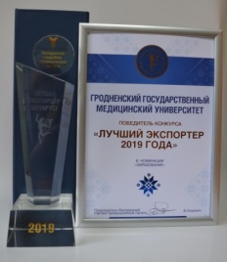
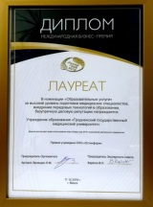
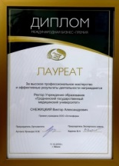
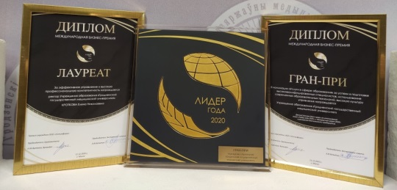
Наши достижения
Трижды Лауреат Премии Правительства Республики Беларусь за достижения в области качества
(2011, 2016, 2019 гг.)
Лауреат Премии Содружества Независимых Государств 2017 года за достижения в области качества продукции и услуг
Победитель конкурса
«Лучший экспортер 2019 года»
в номинации
«Образование»
2011 | 2016 | 2019
Лауреат международной бизнес-премии «Лидер года 2019»
в номинации «Образовательные услуги»
Гран-при международной бизнес-премии
«Лидер года 2020»
в номинации «Услуги в сфере образования»

Slide 4
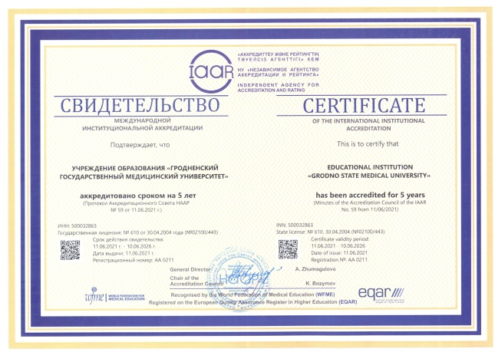
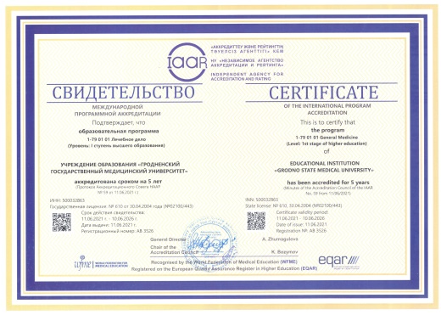
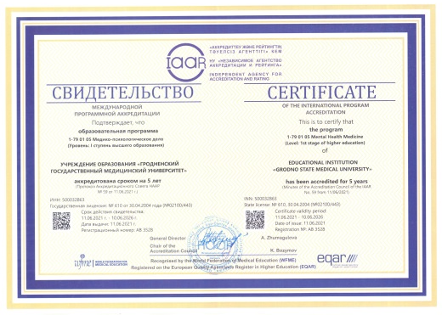
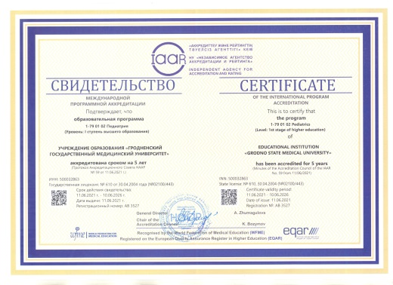
Международная аккредитация
На заседании Аккредитационного Совета Независимого агентства аккредитации и рейтинга (НААР / IAAR) от 11.06.2021 принято решение о международной институциональной аккредитации УО «ГрГМУ» сроком на 5 лет.
Аккредитованные образовательные программы:
1-79 01 01 Лечебное дело
1-79 01 02 Педиатрия
1-79 01 05 Медико-психологическое дело

Slide 5
Кадровый потенциал университета
На условиях внешнего совместительства
докторов наук – 5
профессоров – 6
Средний возраст
докторов наук – 62 года,
кандидатов наук – 51 год

Slide 6
Научно-исследовательская деятельность университета
Проводится за счет финансируемых проектов и собственных внебюджетных средств университета
Финансируемые проекты (тыс. рублей)
 | 2019 |  | 2020 |  | На 01.06.2021
БРФФИ | 8 | 42,20 | 11 | 119,80 | 14 | 188,30
ГПНИ | 2 | 142,80 | 3 | 295,66 | 6 | 430,72
ГНТП | 1 | 14,19 | - | - | - | -
ОНТП | 2 | 62,61 | 1 | 111,35 | 1 | 41,5
Договор на выполнение НИР | - | - | 3 | 65,36 | 3 | 48,6
Инновац. фонд | 1 | 0,82 | - | - | - | -
ВСЕГО, тыс.руб. | 14 | 262,62 | 18 | 592,17 | 24 | 709,12

Slide 7
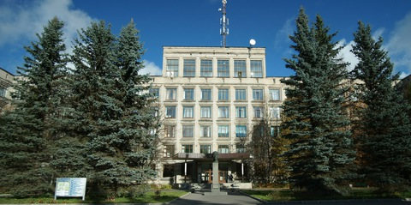
Научные проекты с РФ
Федеральное государственное бюджетное учреждение «Научно-исследовательский институт онкологии им. Н.Н. Петрова» МЗ РФ
БРФФИ-РФФИ «Восстановление функции гена BRCA1 как механизм формирования резистентности к терапии препаратами платины»
БРФФИ-РФФИ«Новые мутации в генах наследственного рака молочной железы и яичников у пациенток в Республике Беларусь»

Slide 8
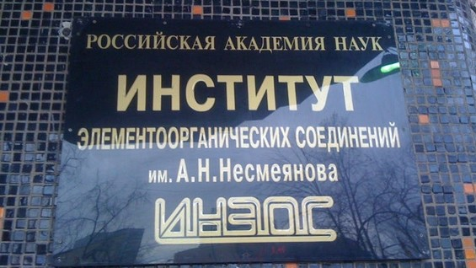
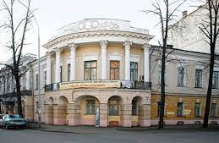
Научные проекты с РФ
ФГБУН «Институт элементоорганических соединений имени А.Н.Несмеянова Российской академии наук», г. Москва
БРФФИ-РФФИ «Новые материалы медицинского назначения, содержащие наночастицы Ag, Ag-La и La: получение методом "зеленой химии", структура и биологическая активность»
Федеральное гос.бюджетное образовательное учреждение высшего образования "Ярославский государственный педагогический университет имени К.Д. Ушинского"
БРФФИ-РФФИ «Исследование роли газотрансмиттеров в механизмах транспорта кислорода кровью в различных условиях кислородного обеспечения»

Slide 9
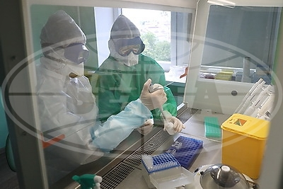
Отраслевая лаборатория «Молекулярной медицины»
Выполнение тестирования на PHК SARS-COV-2 методом ПЦР Внесение данных в систему Путешествую без COVID-19»

Slide 10
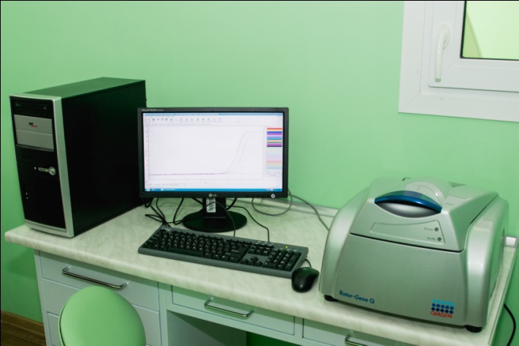
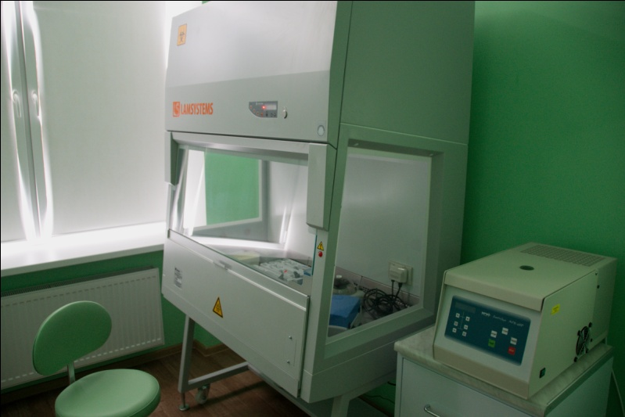
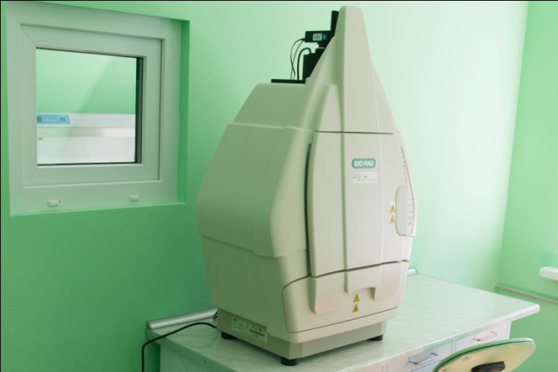
Отраслевая лаборатория «Молекулярной медицины»
Полный комплект оборудования для выделения нуклеиновых кислот и проведения полимеразной цепной реакции в режиме реального времени и с электрофоретической детекцией

Slide 11
Подготовка научных работников высшей квалификации
Послевузовское образование I ступени
(65)
Аспиранты
(16)
Соискатели
(49)
Послевузовское образование II ступени
(12)
Соискатели
(12)

Slide 12
Реализация образовательных программ аспирантуры и докторантуры для подготовки научных работников высшей квалификации
Всего открыто
33 специальности по образовательным программам аспирантуры (2019 г.- социология медицины)
Ведется подготовка на настоящее время
По 24 специальностям образовательных программ аспирантуры
По 8 специальностям образовательных программ докторантуры
13 специальностей по образовательным программам докторантуры (2019 г. – общественное здоровье и здравоохранение)

Slide 13
Подготовка научных работников высшей квалификации
 | 2019 год | 2020 год | На 01.06.2021
Аспиранты | 20 | 17 | 16
Докторанты | 1 | - | -
Соискатели кандидатских диссертаций | 55 | 51 | 49
Соискатели докторских диссертаций | 11 | 12 | 12
Защита кандидатских диссертаций | 10 | 6 | 5
Защита докторских диссертаций | 2 | 2 | 2
Присвоение ученого звания доцент | 16 | 10 | 6
Присвоение ученого звания профессор | 1 | 1 | 2

Slide 14
При университете функционируют 3 совета по защите диссертаций
Совет Д 03.17.01 (сроки полномочий: 10.07.2017 – 09.07.2022)
Специальность: хирургия
Совет Д 03.17.02 (сроки полномочий 05.06.2017 - 04.06.2022)
Специальности: нервные болезни,
медицинская психология
Совет Д 03.17.03 (сроки полномочий: 17.10.2019 – 16.10.2020;
09.04.2021 – 08.04.2023)
Специальности: внутренние болезни
кардиология
педиатрия

Slide 15
Общее количество диссертаций,
защищённых в советах ГрГМУ
Совет по защите диссертаций | Общее количество защит | Защиты диссертаций сотрудниками ГрГМУ | Защиты диссертаций сотрудниками из других вузов | Разовые защиты
Д 03.17.01 | 14 (13К+ 1Д) | 4 | 10 | 3
Д 03.17.02 | 7 (6К+1Д) | 4 | 3 | -
Д 03.17.03 | 7 (6К+1Д) | 6 | 1 | -
ИТОГО | 28 (21К+3Д) | 14 | 14 | 3

Slide 16
Результаты научной деятельности
 | 2019 год | 2020 год
Получено патентов, всего | 19 | 31
Рацпредложений | 199 | 148
Утверждены инструкции по применению Министерства Республики Беларусь | 10 | 8
Издано монографий | 10 | 7
Издано сборников научных трудов | 15 | 18
Опубликовано печатных работ, всего | 1654 | 1340
из них статей в изданиях РБ, рекомендованных ВАК | 243 | 251
Статей в зарубежном журнале / тезисы | 128 / 175 | 150 / 86
в сборниках научных статей РБ | 941 | 830

Slide 17
Молодежная наука ГрГМУ
Научно-исследовательская работа студентов, молодых ученых
Студенческое научное общество (СНО)
Молодые ученые университета
Совет СНО
Совет молодых ученых
Студенческие научные кружки
(44 по количеству кафедр)

Slide 18
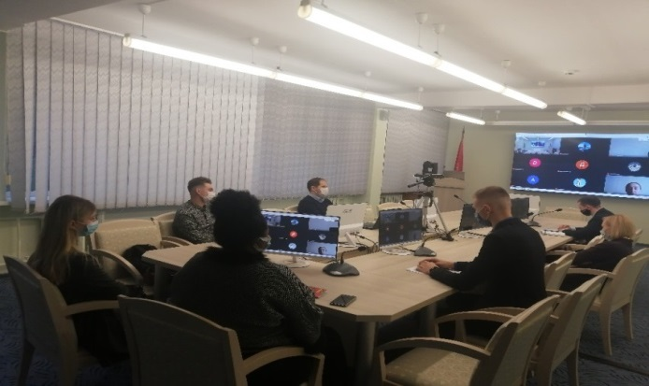
Студенческое научное общество
1. Проведение и участие в ежегодных научно-практических конференциях студентов (Москва, Санкт-Петербург, Волгоград, Ярославль и др.)
2. Участие в Республиканских конкурсах студенческих работ.
3. Участие в международных студенческих олимпиадах (Республика Дагестан, Санкт-Петербург, Москва, Астрахань);
4. Ежегодная практика студентов в российских университетах (Калининград, Киров, Санкт-Петербург).
Итоги Республиканского
конкурса студенческих работ
По итогам XXV Республиканского конкурса (2020 года)
студенческих работ УО Гродненский государственный медицинский университет занял второе место (после БГУ) среди 45 вузов Республики Беларусь.

Slide 19
Совет молодых ученых
Проведение ежегодных научно-практических конференций молодых учёных;
2. Участие в республиканском конкурсе «100 идей для Беларуси»;
3. Участие в республиканском конкурсе на грант Президента Республики Беларусь аспирантам, молодым ученым;
4. Ежегодный университетский конкурс на назначение поощрительной премии им. профессора Д.А.Маслакова лучшим молодым ученым университета;
5. Ежегодные научно-практические стажировки за рубежом (Москва, Смоленск, Челябинск, Красноярск)
На XI Республиканском конкурсе инновационных проектов 2020 года
Александр Глуткин, доцент кафедры детской хирургии победил в номинации «Лучший инновационный проект» с проектом косметический комплекс «GLUDERM», состоящий из поликомпонентного крема и гидрогелевой матрицы для восстановления кожи после лечения острых и хронических ран, а также для пациентов с атопическим дерматитом и повышенной сухостью кожи.

Slide 20
Стипендиаты Специального фонда Президента Республики Беларусь
Категория | 2019 | 2020 | 2021
Аспиранты | 1 | 2 | 1
Молодые учены без степени до 30 лет, кандидаты наук до 35 лет | 3 | 2 | 3
Доктора наук до 45 лет | - | 2 | 1
Гранты в области науки, образования, здравоохранения | 7 | 3 | 4

Slide 21
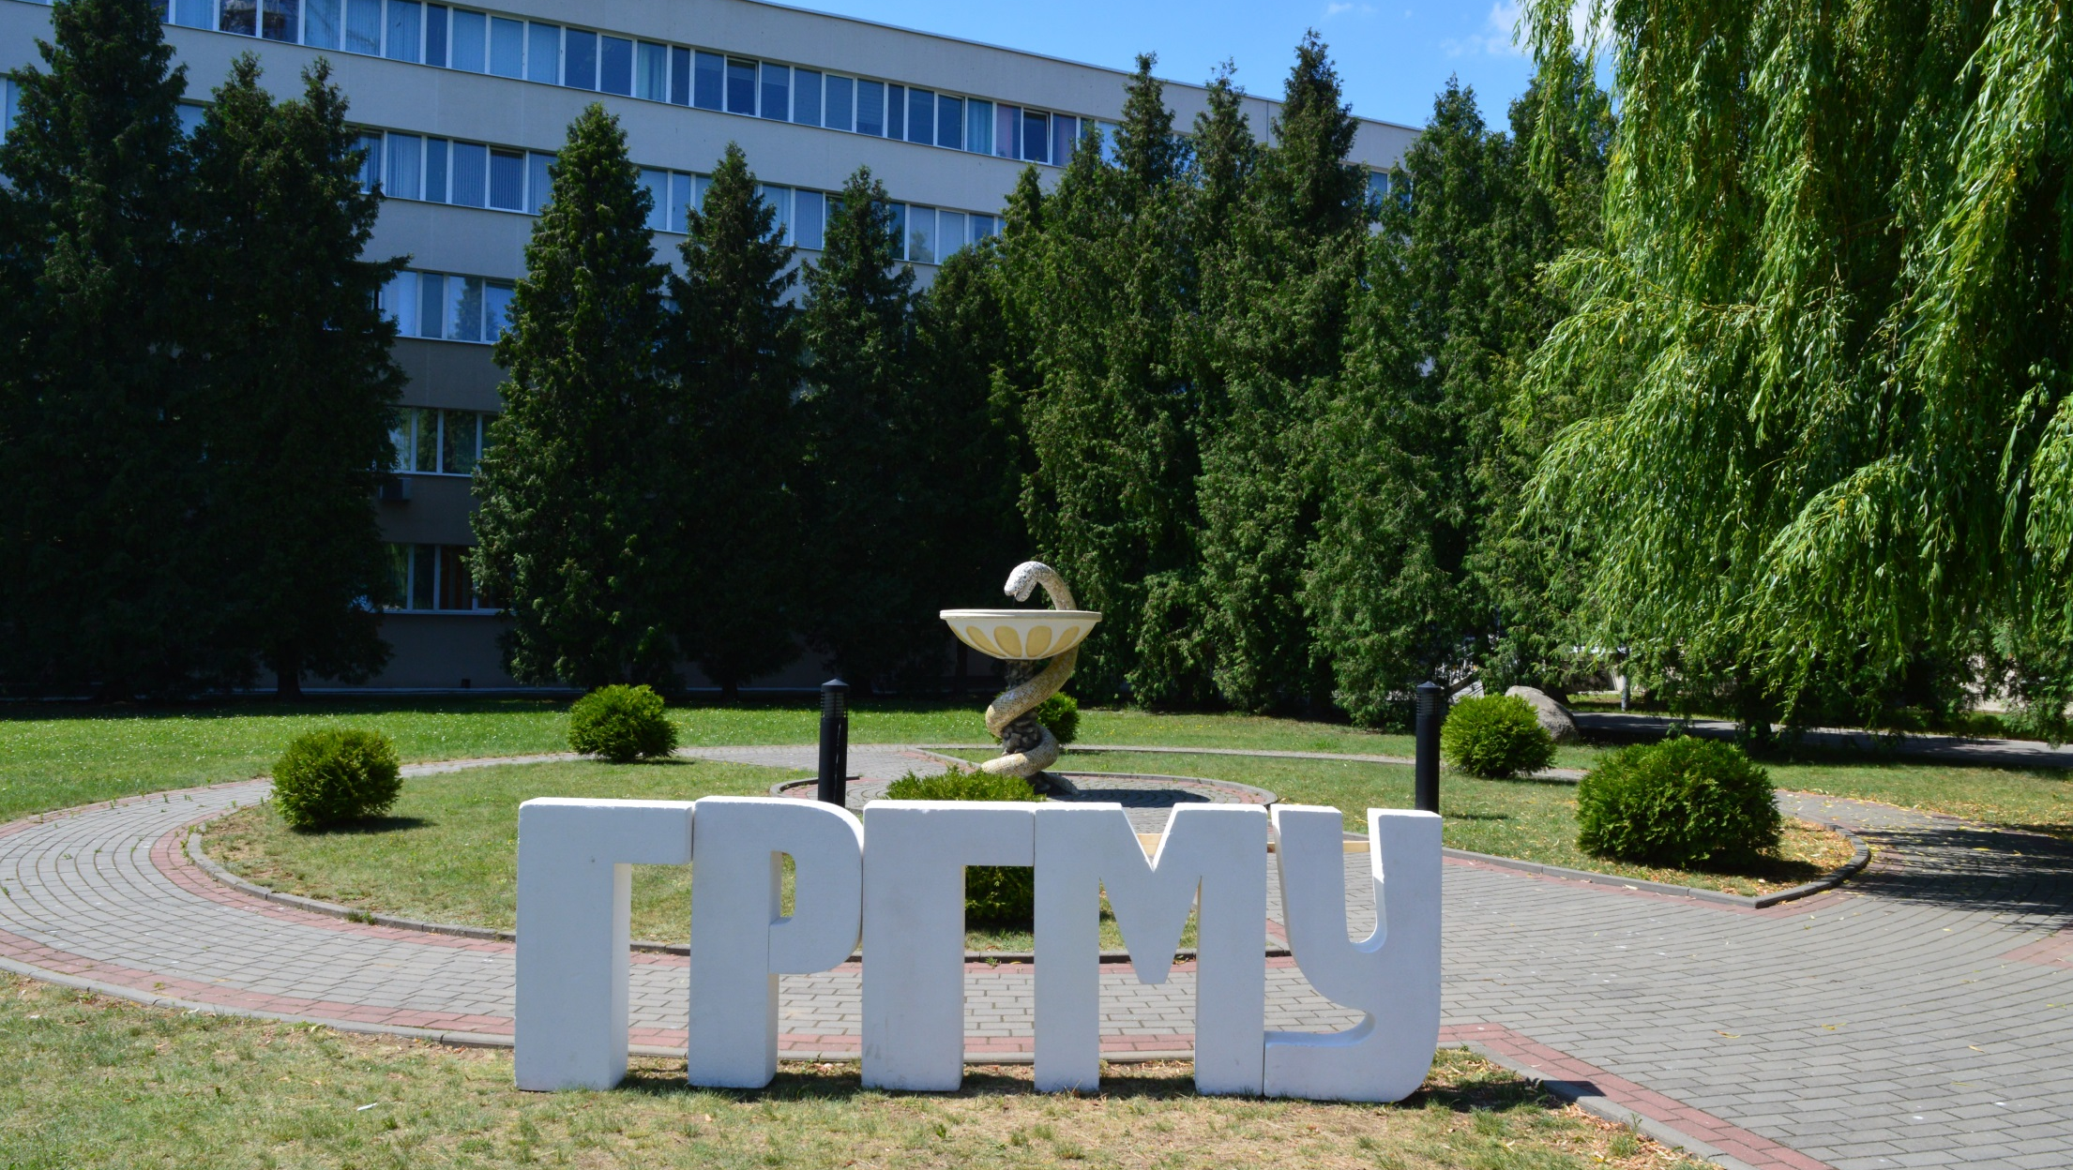
СПАСИБО ЗА ВНИМАНИЕ!

